Slide 1

PAPER EXPLAINER
양자화된 추론 모델은 더 오래 생각해야 한다고 믿지만, 실제로는 그렇지 않다
Quantized Reasoning Models Think They Need to Think Longer, but They Do Not
학생을 위한 논문 해설 · 40장
Sanae Lotfi · Polina Kirichenko · Steven Li · Zechun Liu
FAIR at Meta · Meta AI · arXiv:2606.00206 · 2026
01 / 40
Notes:
발표 목표: 양자화가 추론 모델의 정확도뿐 아니라 ‘멈추는 능력’까지 바꿀 수 있다는 점을 이해한다.
출처: Lotfi, Kirichenko, Li, Liu (2026), arXiv:2606.00206. https://arxiv.org/abs/2606.00206
저자 공식 설명·그림: https://sanaelotfi.github.io/blog/quantized-reasoning-models/

Slide 2
도입
첫 문제: 가장 큰 8자리 이진수는?
가장 큰 8자리 base-2 정수를 base-10으로 바꾸세요
11111111₂ = ?₁₀
생각할 시간 20초
8자리 모두 1이면 가장 큽니다
계산은 잠시 뒤에 공개합니다
Lotfi, Kirichenko, Li, Liu (2026), arXiv:2606.00206
02
Notes:
학생들에게 먼저 20초 정도 생각할 시간을 준다. 이 문제는 논문 Figure 1의 MATH-500 예시다.
출처: Lotfi, Kirichenko, Li, Liu (2026), arXiv:2606.00206. https://arxiv.org/abs/2606.00206
저자 공식 설명·그림: https://sanaelotfi.github.io/blog/quantized-reasoning-models/

Slide 3
도입
정답은 255
11111111₂ = 2⁸ - 1 = 255
11111111₂
=
2⁸ − 1
=
255
정답을 찾는 데 긴 추론이 필요하지 않습니다
문제는 모델이 255를 찾은 뒤에도 계속 의심했다는 점입니다
Lotfi, Kirichenko, Li, Liu (2026), arXiv:2606.00206
03
Notes:
정답 자체보다 ‘정답을 찾은 다음 멈추는가’에 초점을 옮긴다. Figure 1의 질적 예시를 소개한다.
출처: Lotfi, Kirichenko, Li, Liu (2026), arXiv:2606.00206. https://arxiv.org/abs/2606.00206
저자 공식 설명·그림: https://sanaelotfi.github.io/blog/quantized-reasoning-models/

Slide 4
도입
논문의 핵심 한 문장
강한 양자화는 모델이 정답을 찾지 못하게만 하는 것이 아니라, 찾은 정답을 버리고 계속 생각하게 만든다
강한 양자화는 모델이 정답을 찾지 못하게만 하는 것이 아니라, 찾은 정답을 버리고 계속 생각하게 만든다
최대 52%
12–23%
최대 58%
양자화 모델 실패 중 overthinking
CoT에서는 이미 정답을 한 번 찾았는데, 이후 계속 생각하다가 최종 답을 틀리게 낸 경우가 최대 52%
penalty 적용 후 CoT 감소
(logit penalty
wait,but 이런 데에)
overthinking 오류 감소
정답을 찾고도 계속 생각하다 틀리는 overthinking error’ 자체가 최대 58% 감소했다
Lotfi, Kirichenko, Li, Liu (2026), arXiv:2606.00206
04
Notes:
세 숫자는 초록색으로 강조한다. 모두 논문 초록의 대표 결과다.
출처: Lotfi, Kirichenko, Li, Liu (2026), arXiv:2606.00206. https://arxiv.org/abs/2606.00206
저자 공식 설명·그림: https://sanaelotfi.github.io/blog/quantized-reasoning-models/

Slide 5
배경
왜 양자화를 쓰는가
큰 모델을 더 적은 메모리와 비용으로 실행하기 위해 숫자의 정밀도를 줄인다
배포 비용과 메모리 사용을 줄일 수 있음
16-bit
PTQ는 재학습 없이 적용 가능
3-bit
그러나 추론 과정의 행동 변화는 덜 연구됨
더 적은 메모리
Lotfi, Kirichenko, Li, Liu (2026), arXiv:2606.00206
05
Notes:
양자화의 목적은 실용적이다. 이 논문은 압축 후 정확도 하나만 볼 때 놓치는 행동 변화를 다룬다.
출처: Lotfi, Kirichenko, Li, Liu (2026), arXiv:2606.00206. https://arxiv.org/abs/2606.00206
저자 공식 설명·그림: https://sanaelotfi.github.io/blog/quantized-reasoning-models/

Slide 6
배경
추론 모델이 답을 만드는 과정
질문을 받은 뒤 중간 추론을 생성하고 최종 답을 출력한다
1
2
3
4
문제 입력
중간 추론 CoT
검산·수정
최종 답
Lotfi, Kirichenko, Li, Liu (2026), arXiv:2606.00206
06
Notes:
CoT는 외부에 보이는 텍스트일 수도 있고 모델 내부 추론 형식일 수도 있다. 이 연구는 생성된 추론 토큰 길이를 측정한다.
출처: Lotfi, Kirichenko, Li, Liu (2026), arXiv:2606.00206. https://arxiv.org/abs/2606.00206
저자 공식 설명·그림: https://sanaelotfi.github.io/blog/quantized-reasoning-models/

Slide 7
배경
Chain-of-Thought의 장점과 위험
생각을 더 쓰면 복잡한 문제를 풀 수 있지만, 언제나 정확해지는 것은 아니다
도움이 되는 경우
해가 되는 경우
여러 단계를 연결
이미 맞은 답을 의심
중간 계산을 확인
같은 검산을 반복
잘못된 경로를 수정
문맥 한도까지 계속 생성
Lotfi, Kirichenko, Li, Liu (2026), arXiv:2606.00206
07
Notes:
핵심은 길이 자체가 아니라 추가 토큰이 유용한가이다. 관련 연구에서도 길이와 정답률의 관계는 비단조적이라고 알려져 있다.
출처: Lotfi, Kirichenko, Li, Liu (2026), arXiv:2606.00206. https://arxiv.org/abs/2606.00206
저자 공식 설명·그림: https://sanaelotfi.github.io/blog/quantized-reasoning-models/

Slide 8
배경
양자화란 무엇인가
연속적인 값을 더 적은 수의 단계로 근사하는 압축 방법
0
1
실제 값 0.73
저장값 0.75
원래 값 0.73을 가까운 대표값 0.75로 저장
각 숫자의 오차는 작아 보여도 모델 전체에는 많은 오차가 쌓임
저장 공간은 줄지만 출력 확률이 조금씩 바뀔 수 있음
Lotfi, Kirichenko, Li, Liu (2026), arXiv:2606.00206
08
Notes:
자와 눈금 비유를 사용한다. 눈금이 촘촘하면 정밀하지만 저장 비용이 크고, 거칠면 값이 가까운 눈금으로 이동한다.
출처: Lotfi, Kirichenko, Li, Liu (2026), arXiv:2606.00206. https://arxiv.org/abs/2606.00206
저자 공식 설명·그림: https://sanaelotfi.github.io/blog/quantized-reasoning-models/

Slide 9
배경
Post-Training Quantization
학습이 끝난 모델을 작은 calibration 데이터로 적정 scale을 찾아 quantization 한다.
AWQ -> calibration
1
2
3
4
학습 완료 모델
calibration 데이터
스케일·정수값 결정
양자화 모델 배포
Lotfi, Kirichenko, Li, Liu (2026), arXiv:2606.00206
09
Notes:
PTQ는 gradient update가 필요 없고 학습 파이프라인 접근도 요구하지 않는다는 실용성이 있다.
출처: Lotfi, Kirichenko, Li, Liu (2026), arXiv:2606.00206. https://arxiv.org/abs/2606.00206
저자 공식 설명·그림: https://sanaelotfi.github.io/blog/quantized-reasoning-models/

Slide 10
배경
논문이 비교한 세 가지 PTQ 방법
같은 비트 수라도 어떤 값을 보호하고 어떻게 변환하느냐가 다르다
방법
양자화 대상
핵심 아이디어
설정
GPTQ
가중치 중심
2차 정보로 layer별 오차 보정
3·4-bit
AWQ
가중치 중심
중요 activation channel 보호
3·4-bit
FlatQuant
W·A·KV
회전·스케일로 분포를 평탄화
W4A4KV4 / W8A8KV8
Lotfi, Kirichenko, Li, Liu (2026), arXiv:2606.00206
10
Notes:
GPTQ와 AWQ는 group size 128의 weight-only quantization, FlatQuant는 weight·activation·KV cache를 함께 양자화한다.
출처: Lotfi, Kirichenko, Li, Liu (2026), arXiv:2606.00206. https://arxiv.org/abs/2606.00206
저자 공식 설명·그림: https://sanaelotfi.github.io/blog/quantized-reasoning-models/

Slide 11
연구 설계
연구 질문
정확도 하락 뒤에서 실제로 어떤 추론 행동이 바뀌는가
01
양자화가 정확도와 CoT 길이를 어떻게 바꾸는가?
02
틀린 답은 능력 부족인가, 정답을 찾고도 버린 것인가?
03
원인을 겨냥한 간단한 추론 시점 개입으로 줄일 수 있는가?
Lotfi, Kirichenko, Li, Liu (2026), arXiv:2606.00206
11
Notes:
발표 전체는 이 세 질문에 차례로 답한다.
출처: Lotfi, Kirichenko, Li, Liu (2026), arXiv:2606.00206. https://arxiv.org/abs/2606.00206
저자 공식 설명·그림: https://sanaelotfi.github.io/blog/quantized-reasoning-models/

Slide 12
연구 설계
실험 규모
모델 크기, 양자화 방식, 문제 영역을 넓게 교차 비교했다
5
3
5
추론 모델
PTQ 계열
벤치마크
1.5B–32B 모델 크기 · 수학·코딩·과학 · 28 model–quantization pairs
Lotfi, Kirichenko, Li, Liu (2026), arXiv:2606.00206
12
Notes:
모델은 1.5B부터 32B, 과제는 수학·코딩·과학이다. 논문은 28개의 모델-양자화 쌍으로 상관을 계산한다.
출처: Lotfi, Kirichenko, Li, Liu (2026), arXiv:2606.00206. https://arxiv.org/abs/2606.00206
저자 공식 설명·그림: https://sanaelotfi.github.io/blog/quantized-reasoning-models/

Slide 13
연구 설계
평가 모델: 1.5B부터 32B까지
작은 distilled model과 더 큰 reasoning model을 함께 평가
1.5B
DeepSeek-R1-Distill-Qwen
7B
DeepSeek-R1-Distill-Qwen
8B
DeepSeek-R1-Distill-Llama
14B
DeepSeek-R1-Distill-Qwen
32B
QwQ
Lotfi, Kirichenko, Li, Liu (2026), arXiv:2606.00206
13
Notes:
작은 모델에서 변화가 가장 두드러졌지만, 큰 모델에서도 CoT 감소 효과가 관찰됐다.
출처: Lotfi, Kirichenko, Li, Liu (2026), arXiv:2606.00206. https://arxiv.org/abs/2606.00206
저자 공식 설명·그림: https://sanaelotfi.github.io/blog/quantized-reasoning-models/

Slide 14
연구 설계
양자화 표기 읽기
WbAcKVd는 가중치·activation·KV cache의 비트 수를 뜻한다
W 4 A 4 KV 4
W
A
KV
Weights
Activations
Key–Value cache
W4A4KV4: 세 요소를 모두 4비트 · AWQ W3: 가중치를 3비트로 압축 · BF16: 비교 기준인 full precision
Lotfi, Kirichenko, Li, Liu (2026), arXiv:2606.00206
14
Notes:
W4A4KV4와 W8A8KV8는 FlatQuant 설정이다. GPTQ/AWQ는 weight-only로 3·4비트를 사용한다.
출처: Lotfi, Kirichenko, Li, Liu (2026), arXiv:2606.00206. https://arxiv.org/abs/2606.00206
저자 공식 설명·그림: https://sanaelotfi.github.io/blog/quantized-reasoning-models/

Slide 15
연구 설계
다섯 개 벤치마크
짧은 산술부터 어려운 수학, 과학, 코드 생성까지
수학
과학
코딩
GSM8K · 짧은 산술
GPQA-Diamond
LiveCodeBench
MATH-500 · 다단계 문제
대학원 수준 과학 QA
오염을 줄인 코드 평가
AIME-120 · 매우 어려운 수학
Lotfi, Kirichenko, Li, Liu (2026), arXiv:2606.00206
15
Notes:
서로 다른 난이도와 도메인에서 같은 현상이 반복되는지 확인했다.
출처: Lotfi, Kirichenko, Li, Liu (2026), arXiv:2606.00206. https://arxiv.org/abs/2606.00206
저자 공식 설명·그림: https://sanaelotfi.github.io/blog/quantized-reasoning-models/

Slide 16
연구 설계
생성·평가 설정
모든 모델에 동일한 sampling 설정을 적용
0.6
0.95
CoT
temperature
top-p
평균 생성 토큰 수
정확도와 평균 CoT 길이를 함께 측정
오류 유형 분석은 Qwen-1.5B의 MATH-500 중심
KL 분석은 동일한 prefix에서 BF16과 AWQ 3-bit 비교
Lotfi, Kirichenko, Li, Liu (2026), arXiv:2606.00206
16
Notes:
동일 prefix 비교는 양자화 자체가 출력 분포에 준 변화를 분리하기 위한 장치다.
출처: Lotfi, Kirichenko, Li, Liu (2026), arXiv:2606.00206. https://arxiv.org/abs/2606.00206
저자 공식 설명·그림: https://sanaelotfi.github.io/blog/quantized-reasoning-models/

Slide 17
핵심 결과
결과 1: 정확도는 내려가고 생각 길이는 늘었다
강한 양자화일수록 낮은 성능과 긴 CoT가 동시에 나타났다
정확도 ↓
CoT 길이 ↑
비용 ↑
문제를 덜 맞힘
더 많은 토큰 생성
느리고 비싼 추론
압축으로 추론 비용이 줄어들 것이라는 기대와 반대
Lotfi, Kirichenko, Li, Liu (2026), arXiv:2606.00206
17
Notes:
‘압축하면 모델이 약해져서 덜 생각할 것’이라는 직관과 반대다. Figure 2의 핵심 관찰이다.
출처: Lotfi, Kirichenko, Li, Liu (2026), arXiv:2606.00206. https://arxiv.org/abs/2606.00206
저자 공식 설명·그림: https://sanaelotfi.github.io/blog/quantized-reasoning-models/

Slide 18
핵심 결과
MATH-500 정확도
Qwen-1.5B에서 3-bit AWQ가 가장 크게 하락
Lotfi, Kirichenko, Li, Liu (2026), arXiv:2606.00206
18
Notes:
BF16 85.6%, GPTQ 3-bit 71.6%, FlatQuant W4A4KV4 66.4%, AWQ 3-bit 47.0%. 논문 Figure 2와 Table 1.
출처: Lotfi, Kirichenko, Li, Liu (2026), arXiv:2606.00206. https://arxiv.org/abs/2606.00206
저자 공식 설명·그림: https://sanaelotfi.github.io/blog/quantized-reasoning-models/

Slide 19
핵심 결과
MATH-500 CoT 길이
AWQ 3-bit는 5.2K에서 23.4K 토큰으로 4.5배 증가
Lotfi, Kirichenko, Li, Liu (2026), arXiv:2606.00206
19
Notes:
정확도가 가장 많이 떨어진 설정이 가장 길게 추론했다. GPTQ 3-bit는 6.8K, FlatQuant W4A4KV4는 8.0K.
출처: Lotfi, Kirichenko, Li, Liu (2026), arXiv:2606.00206. https://arxiv.org/abs/2606.00206
저자 공식 설명·그림: https://sanaelotfi.github.io/blog/quantized-reasoning-models/

Slide 20
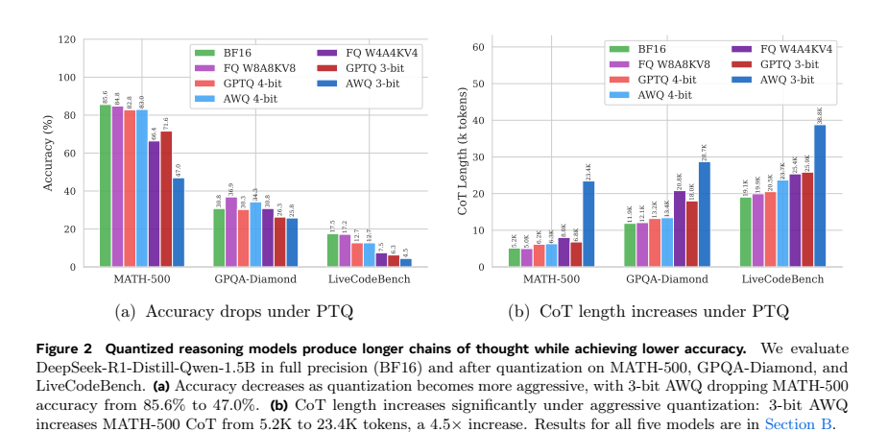
핵심 결과
수학·과학·코딩에서 같은 방향
공격적 양자화가 세 영역에서 정확도와 효율을 함께 악화시켰다
원문 Figure 2
Lotfi, Kirichenko, Li, Liu (2026), arXiv:2606.00206
20
Notes:
논문 Figure 2. LiveCodeBench에서 AWQ 3-bit는 정확도 17.5%→4.5%, CoT 19.1K→38.8K. 작은 모델과 어려운 벤치마크에서 효과가 두드러졌다.
출처: Lotfi, Kirichenko, Li, Liu (2026), arXiv:2606.00206. https://arxiv.org/abs/2606.00206
저자 공식 설명·그림: https://sanaelotfi.github.io/blog/quantized-reasoning-models/

Slide 21
핵심 결과
정확도 하락과 CoT 증가는 강하게 연결됐다
28개 모델–양자화 쌍의 Spearman ρ = -0.73
ρ = −0.73
정확도가 많이 떨어진 설정일수록 CoT가 더 길어짐
추가 추론이 단순한 부산물이 아닐 가능성
강한 음의 순위 상관
상관관계만으로 완전한 인과를 증명하지는 않음
Lotfi, Kirichenko, Li, Liu (2026), arXiv:2606.00206
21
Notes:
Spearman은 순위 기반 상관이다. 음수는 accuracy degradation과 CoT increase가 반대 방향으로 강하게 연결됨을 뜻한다.
출처: Lotfi, Kirichenko, Li, Liu (2026), arXiv:2606.00206. https://arxiv.org/abs/2606.00206
저자 공식 설명·그림: https://sanaelotfi.github.io/blog/quantized-reasoning-models/

Slide 22
오류 분석
오류를 네 종류로 분류
틀렸다는 결과만 보지 않고 어디서 잘못됐는지 구분
Overthinking
중간에 정답을 찾았지만 최종 답으로 확정하지 않음
논리 오류
초반 계획이나 문제 이해가 잘못됨
산술 오류
접근은 맞지만 계산에서 실수
형식·환각·기타
형식 위반, 없는 조건 추가, 기타 실패
Lotfi, Kirichenko, Li, Liu (2026), arXiv:2606.00206
22
Notes:
각 실패는 정확히 하나의 범주로 분류했다. Overthinking은 ‘정답을 한 번이라도 찾았는가’를 핵심 기준으로 삼는다.
출처: Lotfi, Kirichenko, Li, Liu (2026), arXiv:2606.00206. https://arxiv.org/abs/2606.00206
저자 공식 설명·그림: https://sanaelotfi.github.io/blog/quantized-reasoning-models/

Slide 23
오류 분석
오류 분류 절차
사람의 표본 판정으로 프롬프트를 조정한 뒤 GPT-5 judge로 확장
데이터 검수 -> 클로드코드
생성형 요약 -> judge prompt 전체검수 (저품질,고품질)
1
2
3
4
일부 오류 수작업 분류
judge prompt 조정
사람과 95% 이상 일치
전체 오류 자동 분류
Lotfi, Kirichenko, Li, Liu (2026), arXiv:2606.00206
23
Notes:
논문 Section 4.2와 Appendix D. 자동 분류가 완벽하다고 가정하지 않고 인간 표본과의 일치도를 보고했다.
출처: Lotfi, Kirichenko, Li, Liu (2026), arXiv:2606.00206. https://arxiv.org/abs/2606.00206
저자 공식 설명·그림: https://sanaelotfi.github.io/blog/quantized-reasoning-models/

Slide 24
오류 분석
BF16도 overthinking하지만 비중은 낮았다
MATH-500에서 총 72개 오류 중 19개, 약 26%
logical arithmetic format/other
Lotfi, Kirichenko, Li, Liu (2026), arXiv:2606.00206
24
Notes:
BF16 오류 수: overthinking 19, logical 39, arithmetic 7, format/other 7. 저자 공식 블로그의 Figure 3.
출처: Lotfi, Kirichenko, Li, Liu (2026), arXiv:2606.00206. https://arxiv.org/abs/2606.00206
저자 공식 설명·그림: https://sanaelotfi.github.io/blog/quantized-reasoning-models/

Slide 25
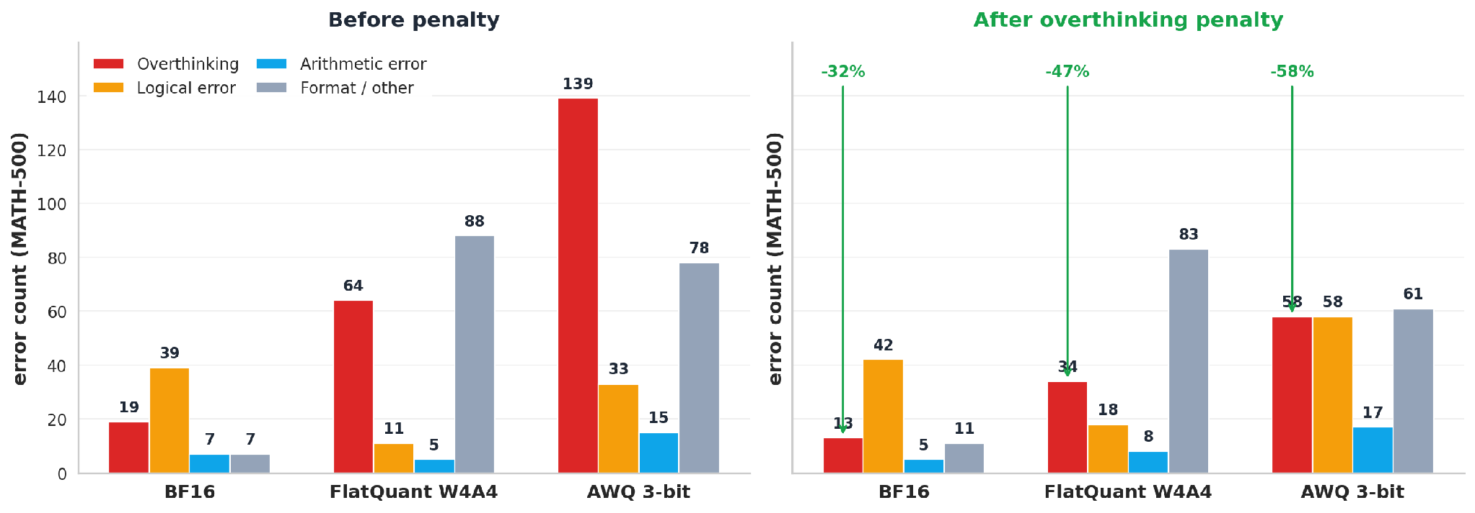
오류 분석
AWQ 3-bit에서는 overthinking이 지배적 오류가 됐다
19개에서 139개로 7.3배 증가, 전체 오류의 52%
Lotfi, Kirichenko, Li, Liu (2026), arXiv:2606.00206
25
Notes:
왼쪽은 penalty 전, 오른쪽은 penalty 후다. AWQ 3-bit 총 오류 265개 중 overthinking 139개. penalty 후 58개로 감소.
출처: Lotfi, Kirichenko, Li, Liu (2026), arXiv:2606.00206. https://arxiv.org/abs/2606.00206
저자 공식 설명·그림: https://sanaelotfi.github.io/blog/quantized-reasoning-models/

Slide 26
오류 분석
정답을 찾고도 버리는 실제 패턴
세 모델 모두 255에 도달했지만, 하나만 계속 새 가지를 열었다
BF16
AWQ 3-bit
+ penalty
Answer: 255
Answer: 255
Answer: 255
약 5.2K tokens
Wait… But… Alternatively…
가지치기
정상 종료
약 23.4K, 계속 생성
약 12.9K, 종료
중간 정답 255
Lotfi, Kirichenko, Li, Liu (2026), arXiv:2606.00206
26
Notes:
저자 블로그의 qualitative example을 요약했다. 숫자는 평균 MATH-500 CoT 길이이며 하나의 개별 trace 길이로 오해하지 않게 설명한다.
출처: Lotfi, Kirichenko, Li, Liu (2026), arXiv:2606.00206. https://arxiv.org/abs/2606.00206
저자 공식 설명·그림: https://sanaelotfi.github.io/blog/quantized-reasoning-models/

Slide 27
메커니즘
그렇다면 어디서 분포가 흔들리는가
BF16과 양자화 모델이 같은 문맥에서 다음 토큰을 다르게 보는 지점을 찾는다
BF16
p(next token)
AWQ 3-bit
q(next token)
VS
같은 prompt와 같은 generation prefix 사용
각 위치에서 다음 토큰 분포 비교
차이가 큰 위치와 선택된 단어를 분석
Lotfi, Kirichenko, Li, Liu (2026), arXiv:2606.00206
27
Notes:
모델이 서로 다른 문장을 생성한 뒤 비교하면 문맥 차이가 섞인다. 동일 prefix는 비교를 더 통제한다.
출처: Lotfi, Kirichenko, Li, Liu (2026), arXiv:2606.00206. https://arxiv.org/abs/2606.00206
저자 공식 설명·그림: https://sanaelotfi.github.io/blog/quantized-reasoning-models/

Slide 28
메커니즘
KL divergence를 직관적으로 이해하기
두 모델의 ‘다음 단어 확률표’가 얼마나 다른지 재는 거리
P : BF16 원본 모델의 next-token 확률분포, Q : 양자화된 모델, 특히 AWQ 3-bit의 next-token 확률분포
Dₖₗ(p ∥ q) = Σᵥ p(v) log[p(v) / q(v)]
[0.9. 0.05, 0.05] <-
[0.33,0.33,0.33] <-
작은 KL: BF16과 양자화 모델의 예측이 비슷함
큰 KL: 같은 문맥에서도 다음 토큰 선호가 크게 달라짐
논문은 token position마다 KL을 계산
Lotfi, Kirichenko, Li, Liu (2026), arXiv:2606.00206
28
Notes:
KL은 대칭 거리가 아니다. 이 연구는 BF16 분포 p를 기준으로 양자화 분포 q와 비교한다.
출처: Lotfi, Kirichenko, Li, Liu (2026), arXiv:2606.00206. https://arxiv.org/abs/2606.00206
저자 공식 설명·그림: https://sanaelotfi.github.io/blog/quantized-reasoning-models/

Slide 29
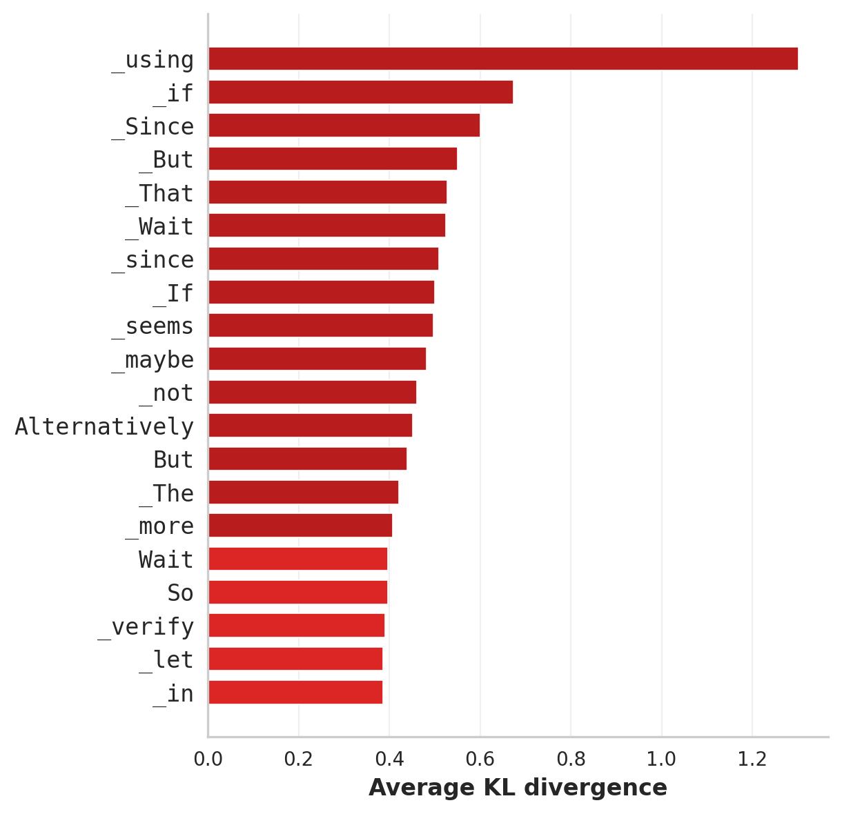
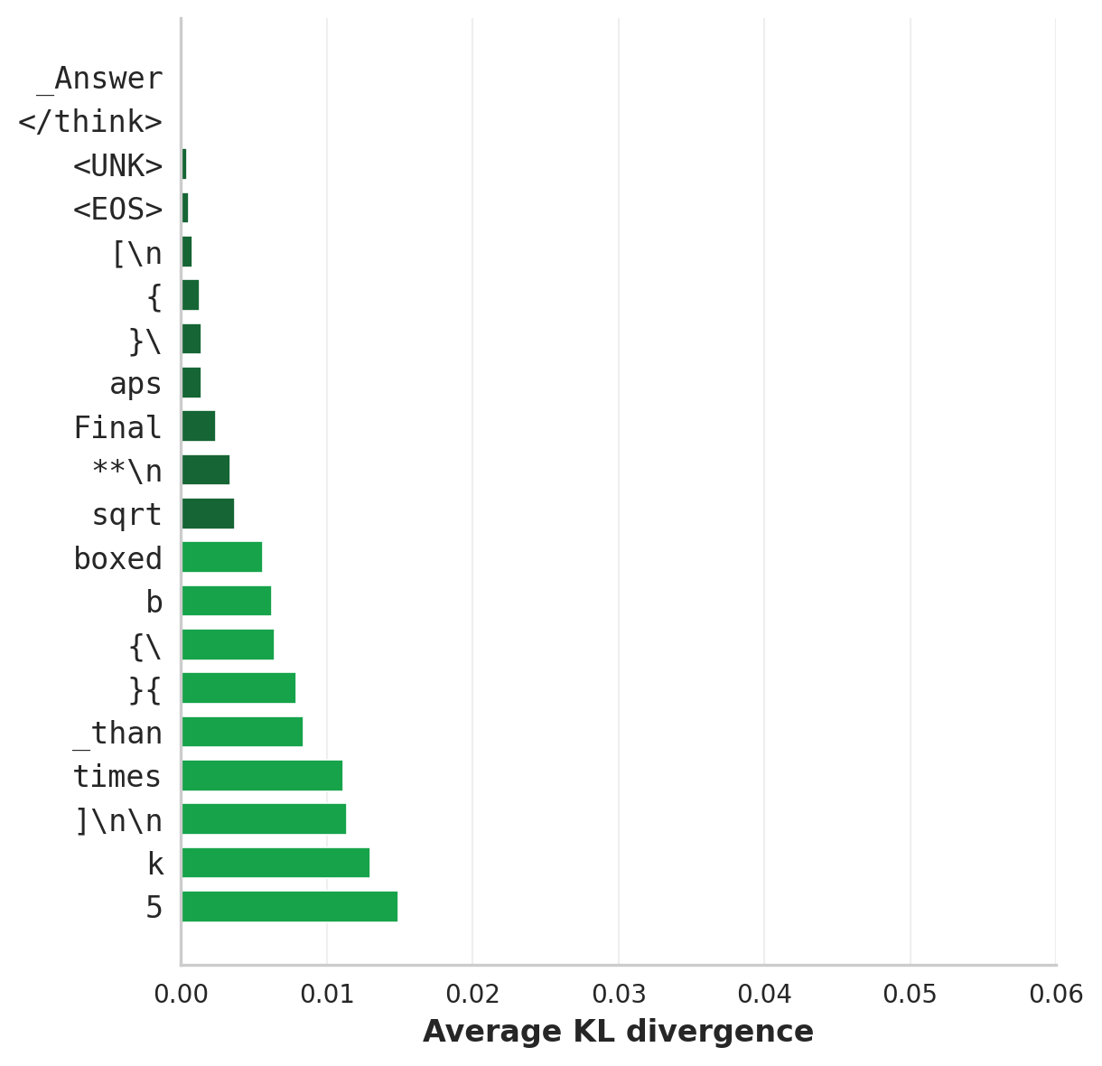
메커니즘
차이가 큰 토큰과 작은 토큰
높은 KL에는 망설임·분기 단어, 낮은 KL에는 수학·형식 토큰이 많았다
낮은 KL = 양자화해도 원본 모델의 판단이 거의 유지됨
높은 KL = 양자화 때문에 원본 모델의 판단이 크게 흔들림
높은 KL · 망설임과 분기
낮은 KL · 계산과 형식
Lotfi, Kirichenko, Li, Liu (2026), arXiv:2606.00206
29
Notes:
논문 Figure 4a,b. 각 토큰은 최소 50번 나타난 경우만 포함한다. 높은 KL 예: Wait, But, Alternatively, maybe, verify. 낮은 KL 예: 숫자·수식·종료/형식 토큰.
출처: Lotfi, Kirichenko, Li, Liu (2026), arXiv:2606.00206. https://arxiv.org/abs/2606.00206
저자 공식 설명·그림: https://sanaelotfi.github.io/blog/quantized-reasoning-models/

Slide 30
메커니즘
Entropy는 모델의 망설임 정도
한 토큰에 확률이 몰리면 낮고, 여러 후보에 퍼지면 높다
낮은 entropy
높은 entropy
후보 하나가 압도적
여러 후보가 비슷
계산의 다음 숫자·기호
분기 여부가 불확실
작은 perturbation에도 안정적
작은 noise가 선택을 바꿀 수 있음
확률이 한 후보에 집중
확률이 여러 후보에 분산
Lotfi, Kirichenko, Li, Liu (2026), arXiv:2606.00206
30
Notes:
entropy는 불확실성의 척도다. high entropy position은 top logit margin이 작아 양자화 perturbation에 더 취약하다.
출처: Lotfi, Kirichenko, Li, Liu (2026), arXiv:2606.00206. https://arxiv.org/abs/2606.00206
저자 공식 설명·그림: https://sanaelotfi.github.io/blog/quantized-reasoning-models/

Slide 31
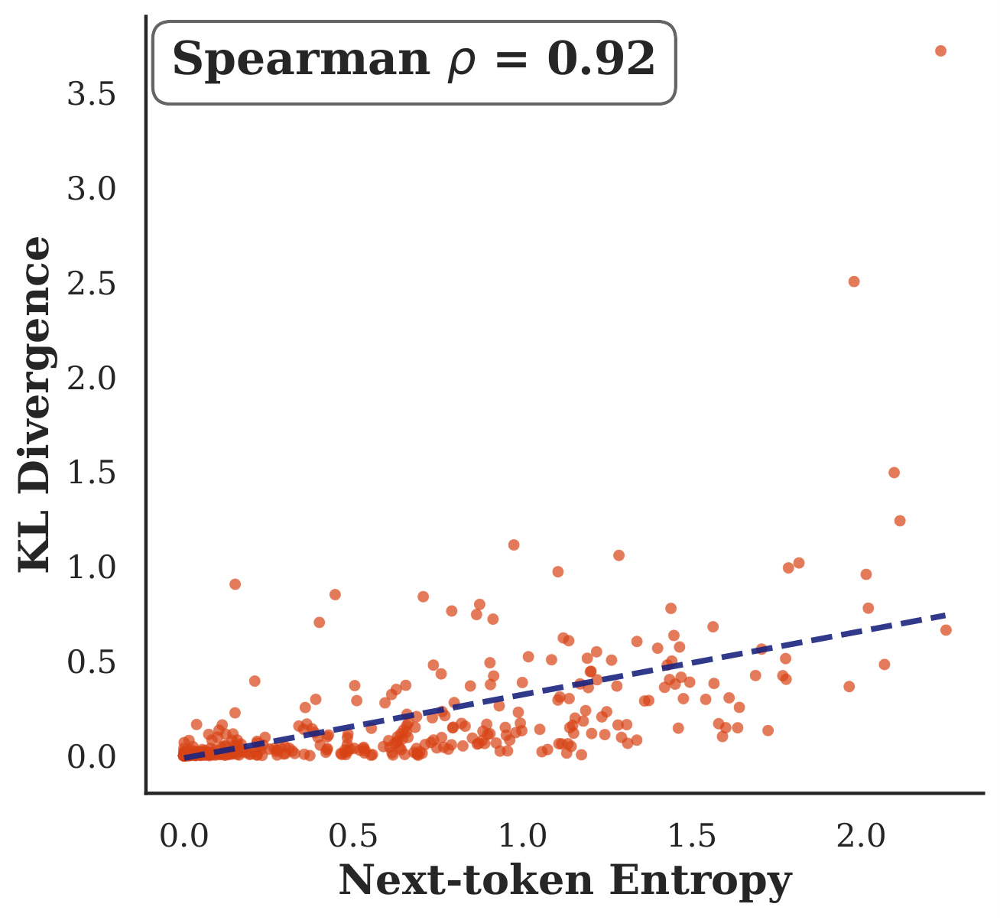
메커니즘
불확실한 위치일수록 양자화의 영향이 컸다
위치별 KL과 BF16 next-token entropy의 Spearman ρ = 0.92
p=[라면:0.9, 김밥:0.05, 피자:0.05] (엔트로피 낮음), p=[라면:0.3, 김밥:0.25, 피자:0.25, 햄버거:0.2] (엔트로피 높음)
Lotfi, Kirichenko, Li, Liu (2026), arXiv:2606.00206
31
Notes:
논문 Figure 4c. 강한 양의 상관은 원래부터 애매한 위치에서 BF16과 AWQ 3-bit 분포가 가장 크게 벌어짐을 뜻한다.
출처: Lotfi, Kirichenko, Li, Liu (2026), arXiv:2606.00206. https://arxiv.org/abs/2606.00206
저자 공식 설명·그림: https://sanaelotfi.github.io/blog/quantized-reasoning-models/

Slide 32
메커니즘
높은 entropy 위치에는 분기 단어가 더 가까이 있었다
overthinking marker가 top-20 후보에 들어올 확률이 2–4배 높았다
2–4×
‘Wait’, ‘But’ 같은 토큰이 선택될 문턱이 낮아짐
양자화 noise가 다음 토큰 순위를 뒤집기 쉬움
top-20 후보 등장 빈도
새 추론 가지가 열리면서 정답 확정이 지연됨
Lotfi, Kirichenko, Li, Liu (2026), arXiv:2606.00206
32
Notes:
논문 Section 6과 Figure 7. 이는 제안된 메커니즘을 지지하지만 모든 PTQ 성능 저하를 설명하는 완전한 인과 이론은 아니다.
출처: Lotfi, Kirichenko, Li, Liu (2026), arXiv:2606.00206. https://arxiv.org/abs/2606.00206
저자 공식 설명·그림: https://sanaelotfi.github.io/blog/quantized-reasoning-models/

Slide 33
메커니즘
논문이 제안한 overthinking 메커니즘
양자화 오차가 불확실한 지점에서 분기 토큰을 밀어 올린다
1
2
3
4
5
양자화 perturbation
hjgh entropy 였는데 양자화에 의해 토큰 선택을 바꿈
Wait / But 선택
(망설이는 구간)
새 추론 가지
정답을 덮거나 종료 지연
양자화 perturbation : [5.02, 4.98, 1.2] 가 원 값인데 양자화에 의해 [4.95, 5.03, 1.18] 로 바뀌면서 교란이 생기는 것을 의미
low entropy vs high entropy : [0.98, 0.01, 0.01] vs [0.35, 0.34, 0.31]
Lotfi, Kirichenko, Li, Liu (2026), arXiv:2606.00206
33
Notes:
추가 관찰: high-KL/low-KL token density ratio가 BF16의 0.57에서 AWQ 3-bit의 1.15로 뒤집혔다.
출처: Lotfi, Kirichenko, Li, Liu (2026), arXiv:2606.00206. https://arxiv.org/abs/2606.00206
저자 공식 설명·그림: https://sanaelotfi.github.io/blog/quantized-reasoning-models/

Slide 34
개입
해결책: overthinking marker에 logit penalty
매 decoding step마다 50개 marker의 logit에서 고정값 λ를 뺀다
z′ₜ(v) = zₜ(v) − λ if v ∈ S
재학습 불필요
추가 forward pass 불필요
조절 변수는 penalty strength λ 하나
모델을 다시 학습하는 대신, 추론 중 불필요한 재고찰이나 우회 경로를 시작하는 50개 marker token의 logit을 매 step에서 λ\lambda만큼 낮춰 overthinking을 억제
Lotfi, Kirichenko, Li, Liu (2026), arXiv:2606.00206
34
Notes:
S는 hesitation, self-doubt, redirection을 표현하는 50개 토큰 목록이다. 논문 Equation 1과 Appendix Table 8.
출처: Lotfi, Kirichenko, Li, Liu (2026), arXiv:2606.00206. https://arxiv.org/abs/2606.00206
저자 공식 설명·그림: https://sanaelotfi.github.io/blog/quantized-reasoning-models/

Slide 35
개입
50개 marker는 ‘생각의 새 가지’를 여는 단어
Wait · But · Alternatively · perhaps · maybe · reconsider · backtrack · wrong …
Wait · But · Alternatively · perhaps · maybe · reconsider · backtrack · wrong …
high-KL 목록 전체를 그대로 쓰지 않고 의미를 기준으로 선별
‘so’처럼 결론에 도움을 줄 수 있는 토큰은 제외
영어 추론 모델에 맞춰 사람이 직접 구성
Lotfi, Kirichenko, Li, Liu (2026), arXiv:2606.00206
35
Notes:
전체 목록은 논문 Appendix Table 8. leading space를 포함한 tokenizer token 단위로 구현했다.
출처: Lotfi, Kirichenko, Li, Liu (2026), arXiv:2606.00206. https://arxiv.org/abs/2606.00206
저자 공식 설명·그림: https://sanaelotfi.github.io/blog/quantized-reasoning-models/

Slide 36
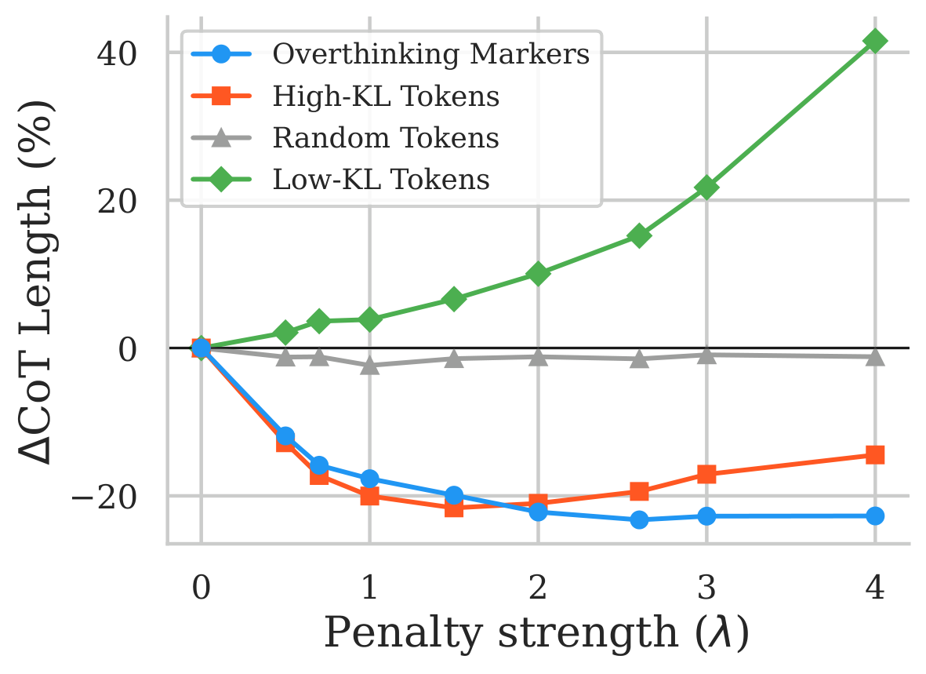
개입
절제 실험: 아무 토큰이나 누르면 같은가
같은 크기의 네 token set에 동일한 penalty를 적용 (qwen-1.5B, 6개 quantization 설정)
Low-KL token은 원본과 양자화 모델 모두 비교적 안정적으로 사용하는 토큰들입니다. -> 건들지 말자
Overthinking markers
CoT 12–23% 감소
정확도 유지·소폭 개선 (High -KL overthinking marker 겹칠 수 있다)
Low-KL tokens
CoT 최대 41% 증가
정확도 최대 9.5%p 하락
Lotfi, Kirichenko, Li, Liu (2026), arXiv:2606.00206
36
Notes:
Qwen-1.5B, 6개 quantization 설정, 5개 benchmark 평균. λ는 0.5–4.0. random tokens는 거의 효과가 없었다. 논문 Figure 5.
출처: Lotfi, Kirichenko, Li, Liu (2026), arXiv:2606.00206. https://arxiv.org/abs/2606.00206
저자 공식 설명·그림: https://sanaelotfi.github.io/blog/quantized-reasoning-models/

Slide 37
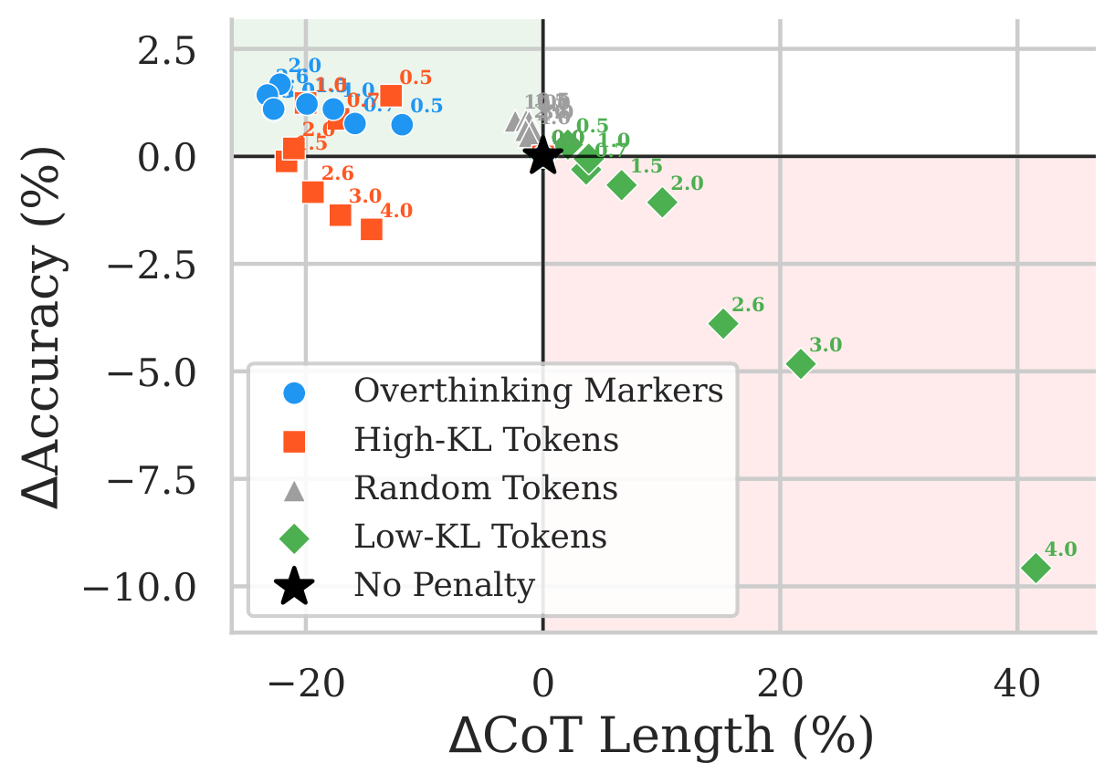
효율과 정확도의 Pareto frontier가 개선됐다
COT Length와 accuracy의 파레토 관계
개입
overthinking marker penalty만 짧은 CoT와 높은 정확도 쪽에 일관되게 위치
random token penalty는 기준점 근처
high-KL 전체를 강하게 누르면 정확도 손실
negative λ로 marker를 boost하면 CoT가 최대 445% 증가
Lotfi, Kirichenko, Li, Liu (2026), arXiv:2606.00206
37
Notes:
논문 Figure 5c와 Figure 9. marker의 방향성을 반대로 조작한 실험이 reasoning length를 실제로 제어한다는 근거를 보탠다.
출처: Lotfi, Kirichenko, Li, Liu (2026), arXiv:2606.00206. https://arxiv.org/abs/2606.00206
저자 공식 설명·그림: https://sanaelotfi.github.io/blog/quantized-reasoning-models/

Slide 38
개입
대표 결과: AWQ 3-bit MATH-500
정답률은 14.2%p 높아지고 CoT는 약 45% 짧아졌다
Accuracy (%)
CoT length (K tokens)
정답률
No penalty vs Penalty
No penalty vs Penalty
Lotfi, Kirichenko, Li, Liu (2026), arXiv:2606.00206
38
Notes:
Qwen-1.5B, MATH-500. Accuracy 47.0→61.2, CoT 23.4K→12.9K. 논문 Figure 1·Table 1, 저자 블로그 Figure 2.
출처: Lotfi, Kirichenko, Li, Liu (2026), arXiv:2606.00206. https://arxiv.org/abs/2606.00206
저자 공식 설명·그림: https://sanaelotfi.github.io/blog/quantized-reasoning-models/

Slide 39
해석
어디까지 일반화되었고 무엇이 남았는가
다양한 설정에서 길이는 줄었지만, 해결책의 범위에는 경계가 있다
확인된 범위
남은 한계
DeepSeek-R1-Distill-Qwen-1.5B
DeepSeek-R1-Distill-Qwen-7B
DeepSeek-R1-Distill-Qwen-14B
DeepSeek-R1-Distill-Llama-8B
QwQ-32B
고정 λ만 사용
3 PTQ methods
영어 marker를 수작업 구성
5 math/code/science benchmarks
다른 planning domain 미검증
BF16도 CoT 5.6–10.0% 감소
arXiv preprint
Lotfi, Kirichenko, Li, Liu (2026), arXiv:2606.00206
39
Notes:
논문 Section 7. 저자들은 entropy에 따라 λ를 동적으로 조정하고 marker를 자동 구성하는 방향을 제안한다.
출처: Lotfi, Kirichenko, Li, Liu (2026), arXiv:2606.00206. https://arxiv.org/abs/2606.00206
저자 공식 설명·그림: https://sanaelotfi.github.io/blog/quantized-reasoning-models/

Slide 40
핵심 정리
한 장으로 정리
양자화는 모델의 ‘계산 능력’뿐 아니라 ‘언제 멈출지’도 바꾼다
1
강한 PTQ는 정확도를 낮추면서 CoT를 늘렸다
2
주요 실패는 정답을 찾고도 버리는 overthinking이었다
3
불확실한 위치의 분기 token을 약하게 누르자 비용과 오류가 함께 줄었다
토론 이 방법이 창의적 글쓰기에도 안전할까? / marker 대신 entropy 기반 동적 종료가 더 나을까?
40 / 40
Notes:
마지막 2분은 토론 질문에 사용한다. 해결책을 만능으로 제시하지 말고 도메인·언어·decoding 설정의 범위를 강조한다.
출처: Lotfi, Kirichenko, Li, Liu (2026), arXiv:2606.00206. https://arxiv.org/abs/2606.00206
저자 공식 설명·그림: https://sanaelotfi.github.io/blog/quantized-reasoning-models/

